Slide 1
Petroarcheologie keramiky
Cvičení 3
Slídy

Slide 2
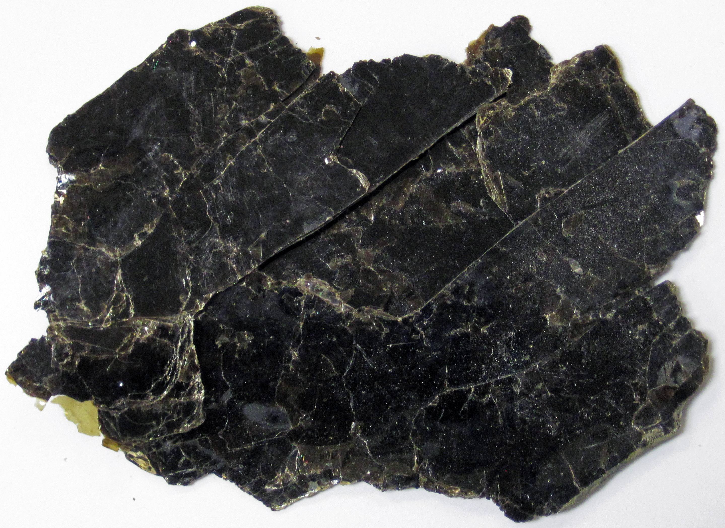
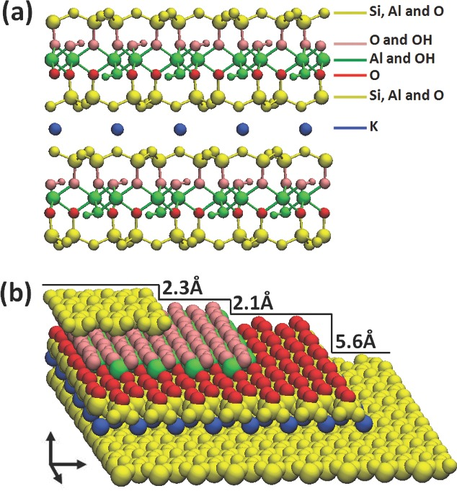
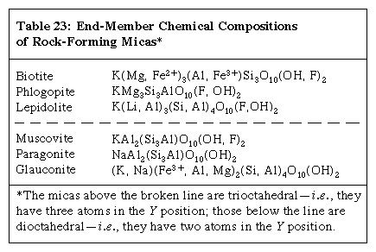
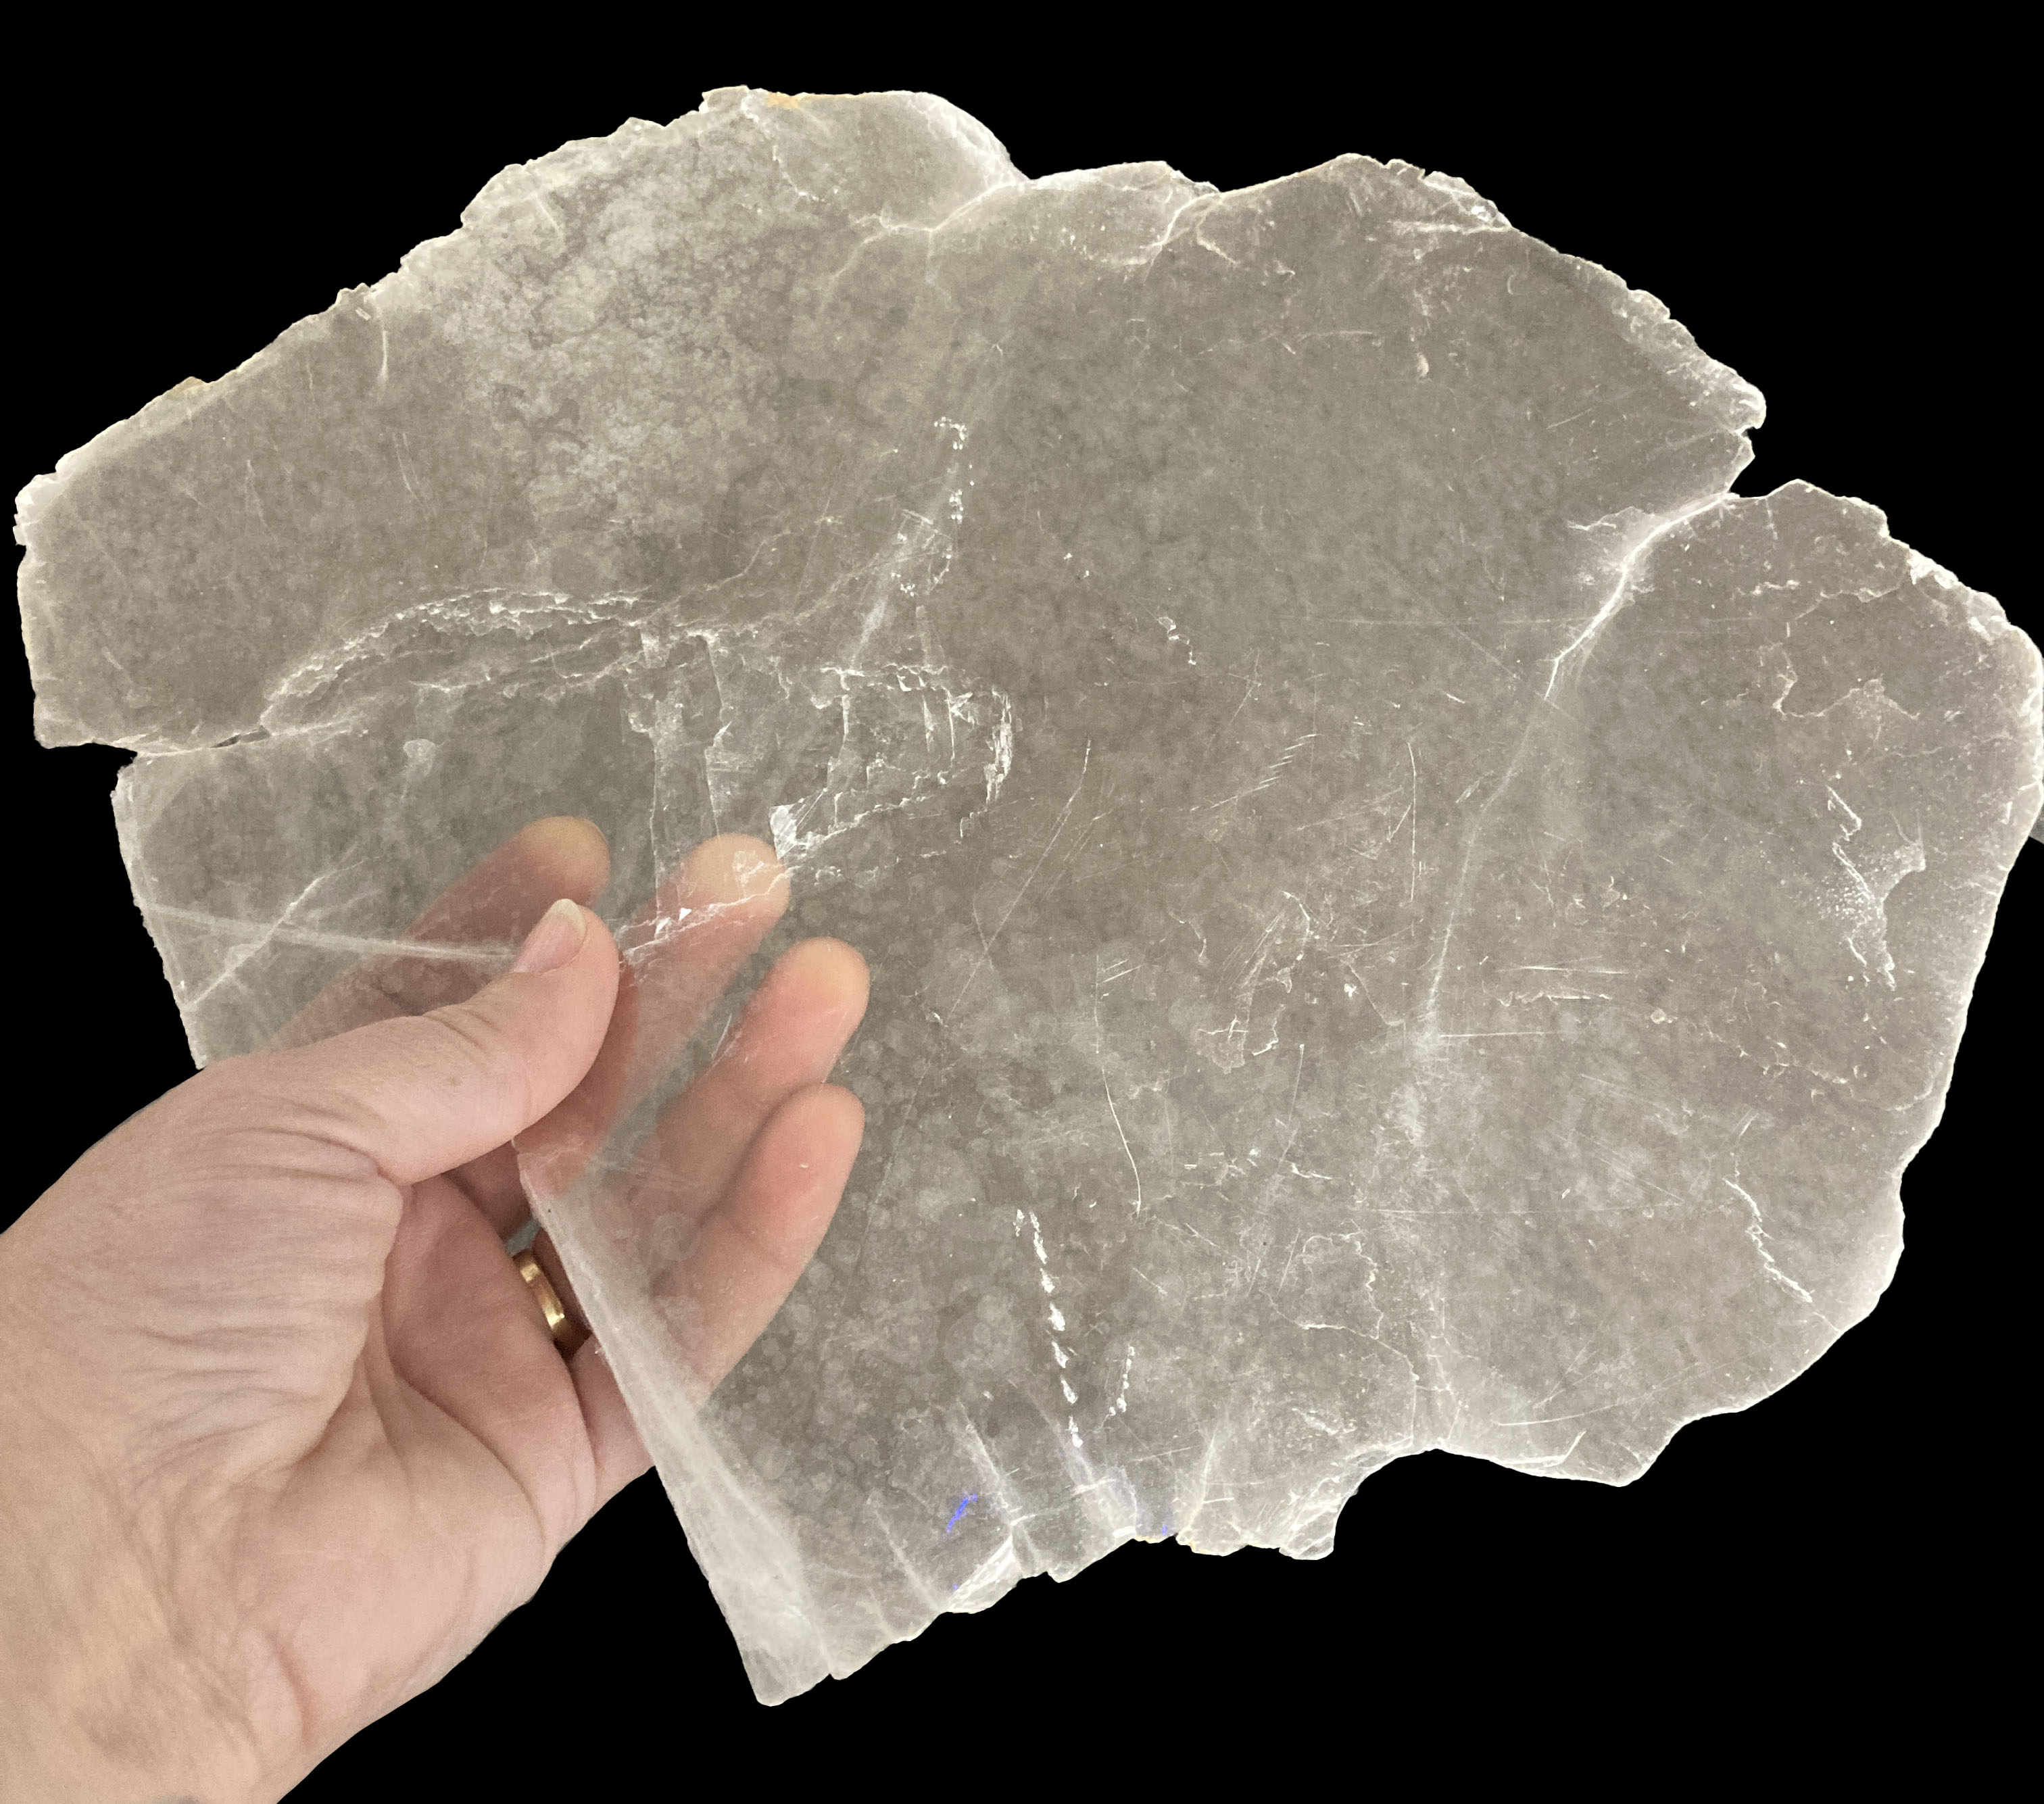
Slídy (Micas)
X₂Y₄₋₆Z₈O₂₀(OH,F)₄
kde X je K, Na, Ca, zřídka Ba, Rb nebo Cs
Y je Al, Mg, Fe nebo zřídka Mn, Cr, Ti, Li, a další prvky
Z je převážně Si nebo Al ale může být i Fe³⁺ nebo Ti
Fylosilikáty
Zjednodušená klasifikace:
1. hořečnato-železnaté - biotit
2. hliníkaté - muskovit
3. lithné - lepidolit

Slide 3
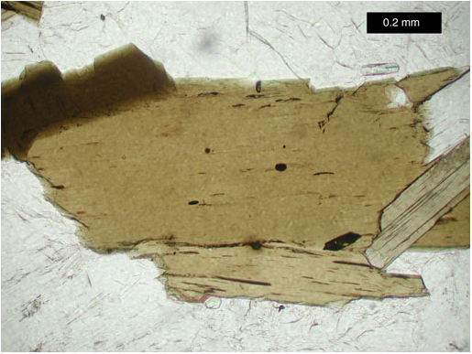
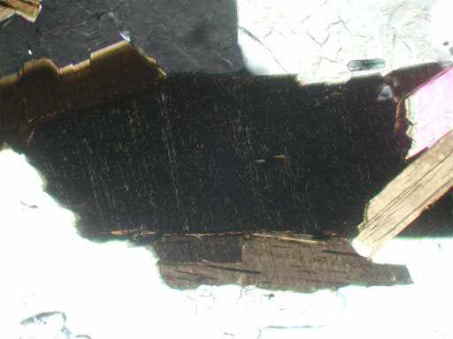
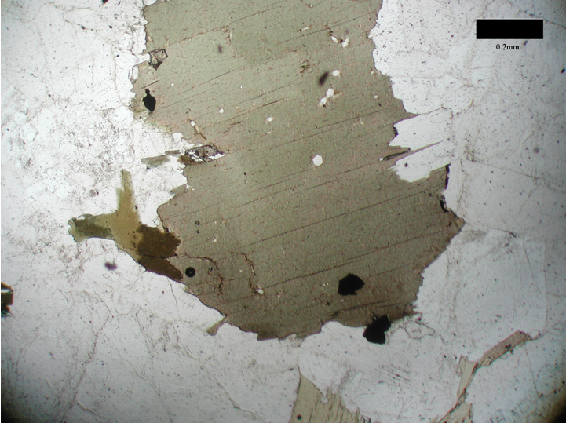
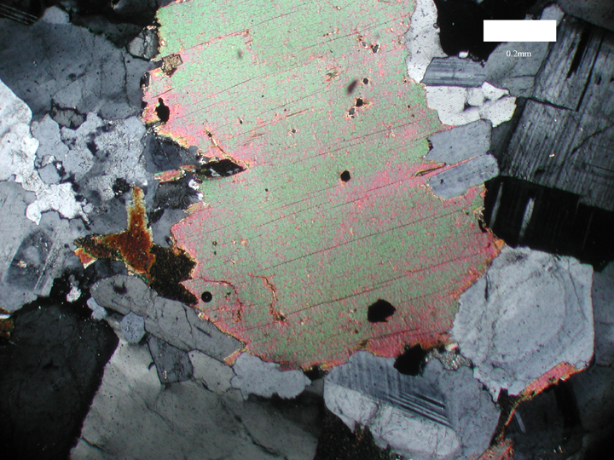
Biotit (označení pro skupinu tmavých trioktaedrických slíd) K(Mg,Fe)₃AlSi₃O₁₀(F,OH)₂ Koncové členy – annit, flogopit, siderofylit a eastonit
D – 0,047–0,071 (Křemen má 0,009)
V PPL: světle žlutá, žlutohnědá, červenohnědá, hnědá, zelenohnědá, černá
Pleochroický
Štěpnost velmi dokonalá {001}
Tabulky, lupínky podle (001), řezy kolmé bývají lištovité
Přeměny: chloritizace, baueritizace

Slide 4
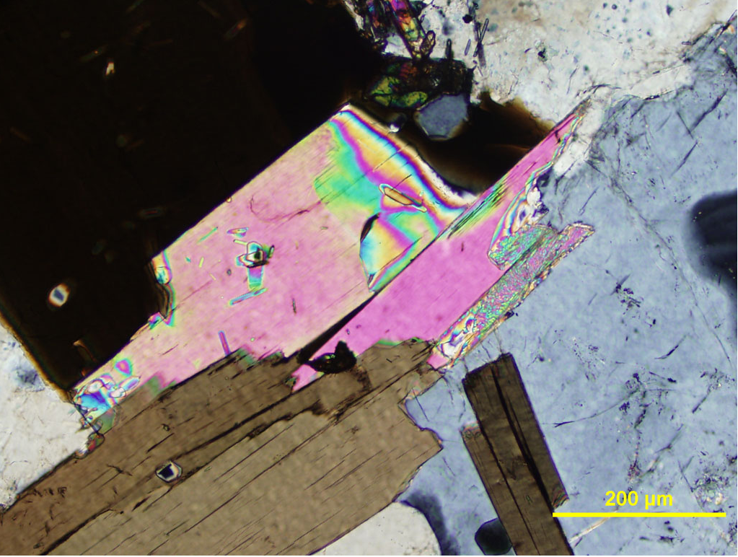
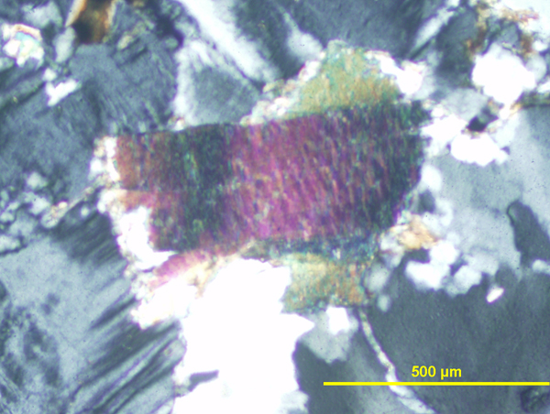
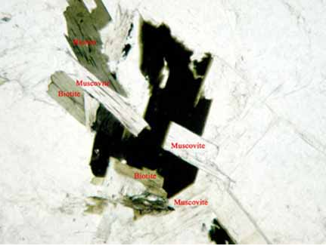
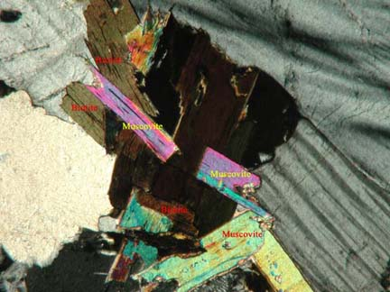
Muskovit (dioktaedrická slída) KAl₂(AlSi₃O₁₀)(F,OH)₂
D – 0,036-0,049 (Křemen má 0,009)
Nepleochroický
PPL: bezbarvý, čirý
Štěpnost velmi dokonalá {001}
Tvar: tabulky, lupínky, šupinky podle (001), řezy k této rovině kolmé jsou lištovité
Přeměny: Kaolinizace, sericitizace
Specifika: Jemná šupinkatá slída se nazývá sericit

Slide 5
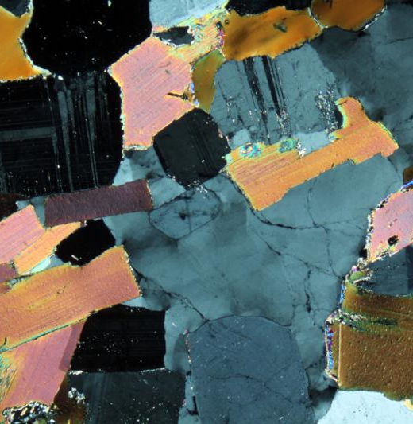
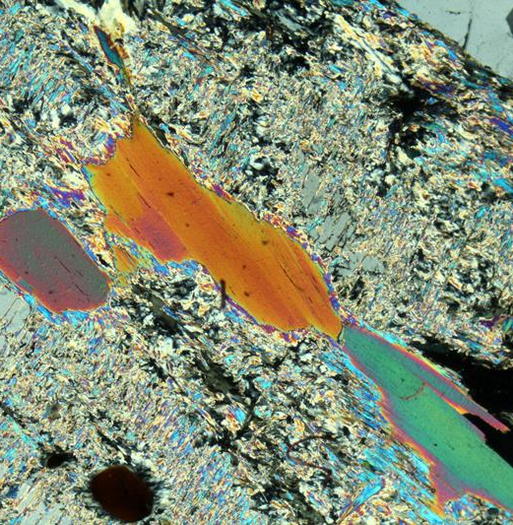
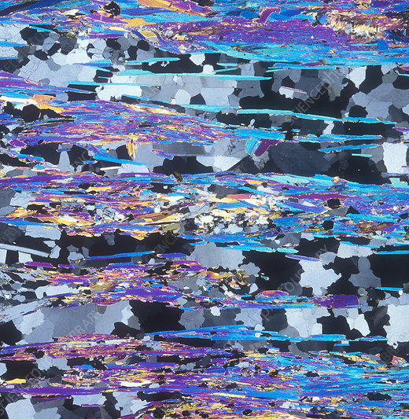
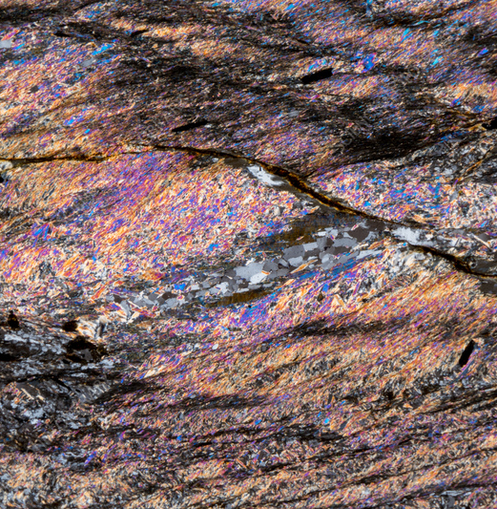
Výskyt
Magmatické horniny
Granity, granodiority, diority, pegmatity, aplity
Metamorfované horniny
Fylity, svory, ruly
Sedimentární horniny
Slepence, arkózy

